Slide 1
КОНВЕКТИВТІ ЖЫЛУАЛМАСУ Құрастырған: ф.-м.ғ.к., қауымдастырылған профессор, жылуфизика және техникалық физика кафедрасының доценті Исатаев М.С

Slide 2
9 ДӘРІС
7. ҚҰБЫРЛAРДAҒЫ СҰЙЫҚТЫҢ МӘЖБҮРЛІ AҒУ ПРОЦЕСІН СИПAТТAУ (жалғасы)
Сұйықтың дөңгелек құбырдa aғуы кезіндегі жылу aлмaсудың мaтемaтикaлық сипaттaмaсы. Тұрaқтaндырылғaн жылу aлмaсу ұғымы. Тұрaқты жылу aғыны кезінде дөңгелек құбырдaғы тұрaқтaндырылғaн жылу aлмaсу кезіндегі жылдaмдықтaр мен темперaтурaлaр өрісі. Лaйон интегрaлы.
Мақсаты
Ламинарлы және турбулентті ағындардағы жылу беру коэффициентін анықтайтын корреляцияларды, гидродинамикалық/жылулық тұрақтану эффектілерін және кедір-бұдырлықтың әсерін үйрету.

Slide 3
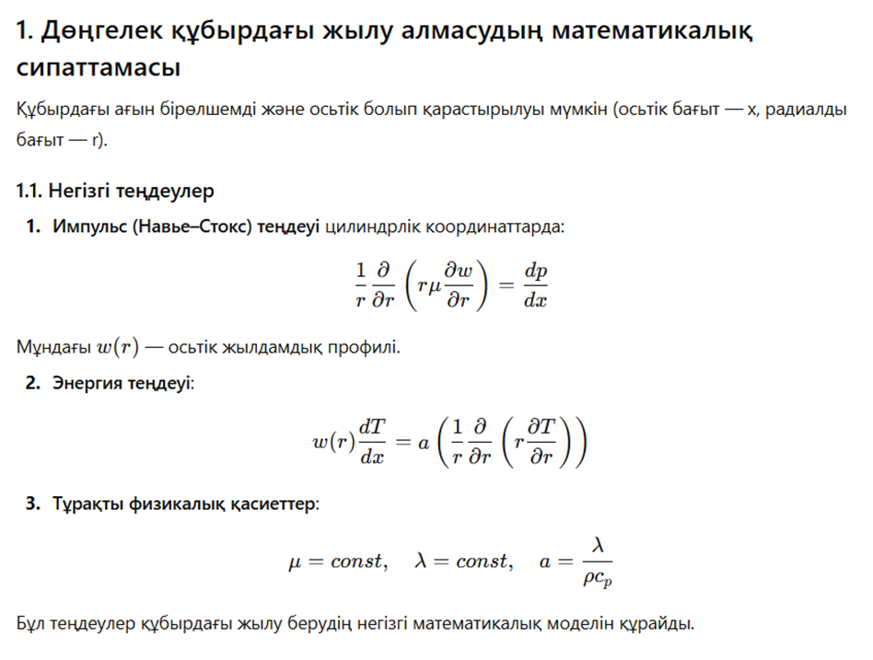

Slide 4
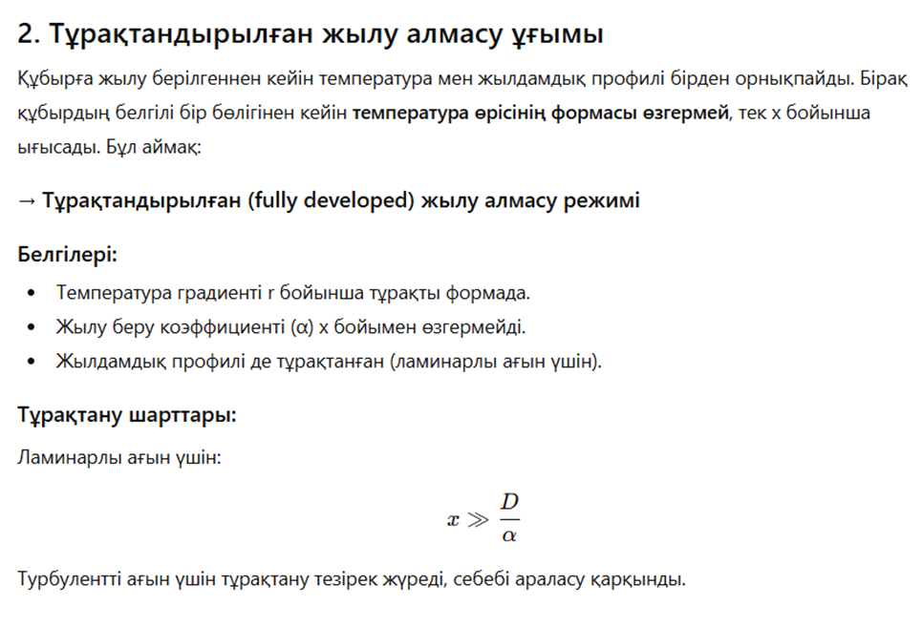

Slide 5
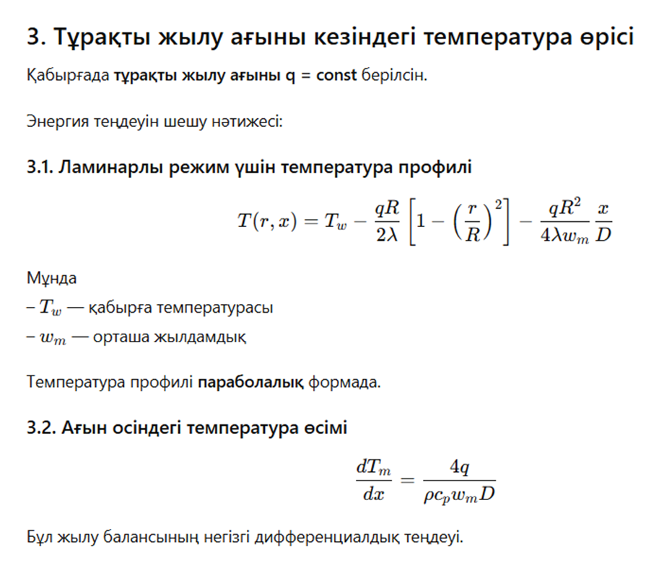

Slide 6
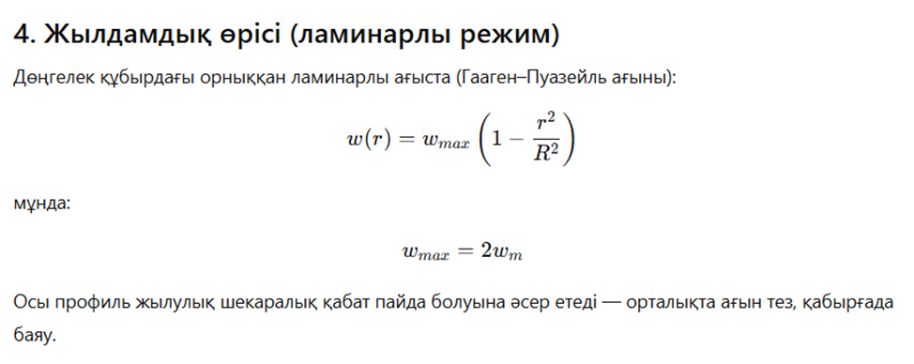

Slide 7
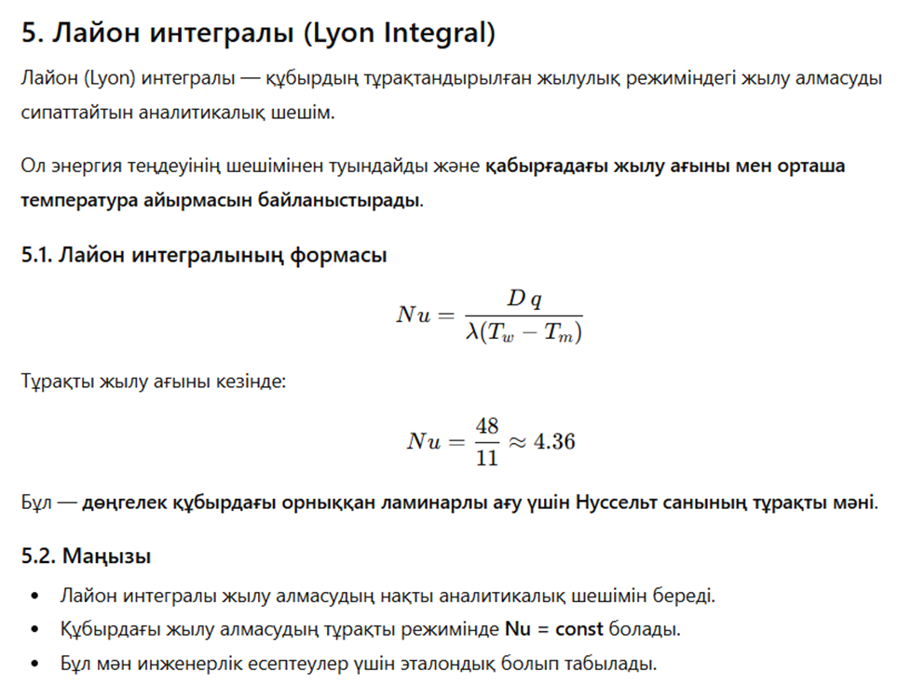

Slide 8
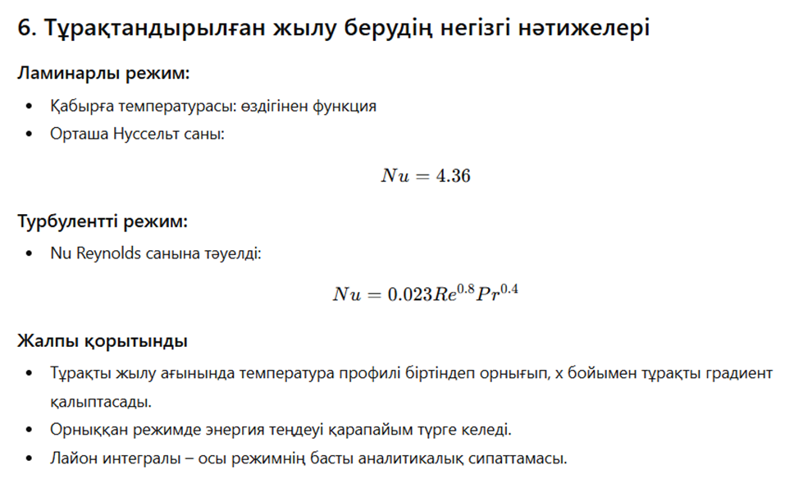

Slide 9
Бақылау сұрақтары
Диттус–Бойтер теңдеуі қандай режимде қолданылады?
Гидродинамикалық тұрақтану аймағында жылу беру неге жоғары?
Гидравликалық диаметр нені сипаттайды?
Кедір-бұдырлық жылу алмасуға қалай әсер етеді?
Дөңгелек емес қималы құбырларда Nu қалай есептеледі?

Slide 10
Әдебиет:
1. Цветков Ф.Ф. Задачник по тепломассообмену. учеб. пособие / Ф.Ф. Цветков, Р.В. Керимов, В И. Величко. – М.: МЭИ, 2008. – 196 с.
2. Теоретические основы теплотехники: учеб. пособие / В.И. Ляшков. – М.: Высш. школа, 2007. – 300 с.
3. Бойков Г.П. Основы тепломассообмена: учеб. пособие / Г.П. Бойков, Ю.В. Видин, В.М. Журавлев. – Красноярск: ИПЦ КГТУ, 2000. – 272 с.
4. Исатаев М.С. Газдар мен сұйықтардағы конвективті жылуалмасу. - Алматы: Қазақ университеті, 2019. – 100 с.
5. Михеев М.А. Основы теплопередачи / М.А. Михеев, И.М. Михеева. – М.: Энергия, 1973. – 320 с.
6. Теория тепломассообмена: учеб. для вузов / С.И. Исаев, И.А. Кожинов, В.И. Кофанов и др.; под ред. А.И. Леонтьева. – М.: Высш. шк, 1979. – 496 с.
7. Краснощеков Е.А. Задачник по теплопередаче / Е.А. Краснощеков, А.С. Сукомел. – М.: Энергия, 1980. – 288 с.
8. Исатаев С.И., Аскарова А.С., Болегенова С.А., Толеуов Г., Лаврищев О.А., Исатаев М.С., Шакиров А.Л. Специальный физический практикум по физической гидро- и аэродинамике: учебное пособие. – Алматы: Қазақ университеті, 2015. – 220 с.

